Slide 1
Informasjonsmøte Tillitsvalde
BOTT ØL Innføring
28.11.2022

Slide 2
Agenda
Bolk | Ansvar | Tid | Klokkeslett
Velkommen og formål | Sturla og Lisbeth | 10 min | 14.00 - 14.10
BOTT ØL: Plan og status i prosjektet | BOTT ØL | 10 min | 14.10 - 14.20
BOTT ØL: De store endringene og frister | BOTT ØL | 20 min | 14.20 - 14.40
BOTT ØL: Fokus på opplæring | BOTT ØL | 15 min | 14.40 - 14.55
Spørsmål og svar | BOTT ØL | 30 min | 14.55 - 15.25
Bodskap frå fagforeiningane | Sturla og Lisbeth | 15 min | 15.25 - 15.40
Avrunding | Sturla og Lisbeth | 5 min | 15.40 - 15.45

Slide 3
Om BOTT ØL og status i prosjektet

Slide 4
Hva er "BOTT ØL"?
Prosjektet har lenge brukt «BOTT ØL» som et kortnavn.
BOTT
står for «Bergen, Oslo, Trondheim (NTNU) og Tromsø og er de fire universitetene som sammen har beskrevet og anskaffet systemene
ØL
står for økonomi og lønnssystemer og beskriver hva prosjektet skal levere
På NTNU vil vi fra vi tar systemene i drift snakke om
Unit 4: økonomisystem (bestilling, prosjekt, faktura og regnskap)
SAP: lønnssystem
Selvbetjeningsløsninger (tid, ferie, reise, utlegg m.m.)
Notes:
Tor

Slide 5
Hvorfor BOTT ØL Innføringen av nye økonomi- og lønnssystemer vil gi NTNU mange fordeler både i et fagperspektiv og brukerperspektiv
Tor
Vi erstatter utdaterte systemer med nye som vil være i kontinuerlig forbedring
Samarbeid på tvers av UH-sektoren gir mulighet for å lære av hverandre og bli gode sammen
Vi får roller, systemer og prosesser som er laget for å fungere i lag
Vi får økt funksjonalitet innen flere områder som pre-award (prosjektøkonomi) og selvbetjeningsløsninger
Vi får prosessansvarlige, prosessrådgivere og fagbrukere i tett samarbeid som gir bedre kvalitet i tjenestene
Vi vil følge lover, avtaler og regler da de er bygd inn i systemene (i delvis motsetning til dagens situasjon)
Vi få ny økonomimodell som gir muligheter for god økonomistyring
Vi får systemer, prosesser og roller som bidrar til å realisere Ett NTNU
Notes:
Tor

Slide 6
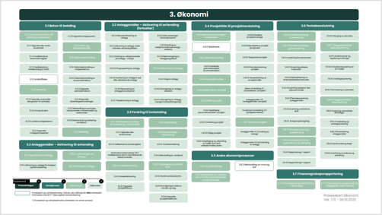
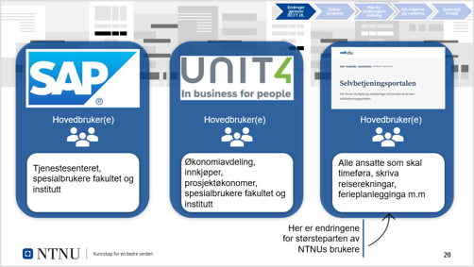
Tre perspektiver for å få til BOTT ØL Prosesser, Systemerer og Organisering (PSO)
Prosesser Måten vi jobber på
Systemer Hvor vi utfører jobben
Organisering Hvordan vi har organisert for å få jobben gjort
Notes:
Tor

Slide 7
Tor
Hvilke systemer endrer seg?
Våre oppgaver i dag
System idag
System 2023
Budsjettering, bemanningsplan, virksomhetsrapporter
BEVISST plan BEVISST innsikt
BEVISST plan BEVISST innsikt
Regnskap, bestilling, prosjekt,
Oracle
Basware PM/IP/CM
Maconomy
ResearchPro
Økonomisystem Unit 4 - DFØ
Lønn, timeføring, fravær, ferie
HR-portalen / PAGA
Lønnssystem DFØ SAP/selvbetjeningsportal
Notes:
Tor

Slide 8
Status og fokus i prosjektet
Opplæring
Teknisk kontroll og sikker drift
Kommunikasjon
Roller og prosesser
Dokumentasjon
Konvertering

Slide 9
Statusoppdatering
Kritiske avvik, tiltak må iverksettes
Avvik, ikke kritisk
I henhold til plan
Prosjektrisiko
Dato | 16.11.2022
BOTT ØL Hovedprosjektet
Fremdrift
Overordnet status
Aktiviteter inneværende periode 01.11 – 16.11
Videreutviklet informasjonspakker utarbeidet for Innføringslederne og ansatte (Brukerhistorier, Informasjonsmateriell, Opplæringsplan, Cutoff på innsida, mm) Videreført arbeidet med å utarbeide Beredskapsplan, plan for Brukerstøtte ifbm oppgang, plan for Overlevering prosjekt til linje i lag med linje Stor aktivitet i alle delprosjekter, fremdrift og aktiviteter ihht plan inkl opplæring Konvertering ihht plan, DFØ svært fornøyd med leveranser fra NTNU Avklart hvordan ulike brukere og roller skal få nødvendig tilgang til HR data etter overgang til SAP (lesetilgang SAP). Levering av prosjektdata kvalitetssikres og skal leveres DFØ 17.11 Gjennomført avklarings- og forankringsmøter med fakultet og FA Gjennomført forankrings- og informasjonsmøter i ulike fora og mot ulike interessenter
Små seiere siden sist
Flere avklaringer (HR-data, eskalering, GREG) som er viktige for prosjektet Prosjektet når enda lengre ut gjennom møteplasser, informasjonsmøter m.m Linjen har skrudd opp farten for prosjektovertagelse Andre BOTT-universiteter har tatt kontakt for å lære hvordan vi tenker TOA Begynt å utvikle innsiktsløsning for gjennomført opplæring i Fellesadministrasjonen Prosjektets og linjas evne til å løse løpende ad hoc problemstillinger er styrket
Sentrale aktiviteter neste periode 21.11 - 04.12
Bidra til beredskaps-, Brukerstøtte- og Overleveringsplan inkl. workshops Starte opp arbeid med å sikre midlertid tilgang til HR Data for prosjektøk og contr. Leveranse av konverterte prosjekter inkl ressurser knyttet til samme (IT27) Videreføre arbeid og leveranser ihht i ulike delprosjekter og arbeidsgrupper Tilgang til SAP og UNIT4 for parallell føring av endringer Lønn (SAP) og budsjettmodul prosjektøkonomi (UNIT4) Videreføre systematisk kommunikasjonsarbeid tilpasset ulike interessentgrupper og ulike fora I økende grad løse ad hoc spørsmål knyttet til leveranser og løpende prosjektarbeid Bistå linjen i deres arbeid med å overta prosjektet fra 1.1.23 Øke kapasitet og kompetanse i hele prosjektorganisasjonen
Bekymringer, risiko, nødvendige beslutninger
Når vi gjennom «glava»-laget eller isolerer det slik at vi ikke når gjennom til alle vi å nå? OI-direktør beslutter tilgang til GREG i slutten av november Fremdeles etterinnmeldinger i roller – noe som ikke er ønskelig. Mange kritiske leveranser i nærmeste framtid og avhengighet av sentrale nøkkelressurser Når vi langt nok ut slik at vi har fått tatt læring og innsikt før oppgang? Har alle som skal ha opplæring nok tid til å gjøre dette?

Slide 10
Fokus for enhetene i desember
Rydding og ferdigstilling Det er siste frister for både bestillinger, godkjenninger og avslutninger i desember som hver enhet må følge opp.
Opplæring Alle ansatte skal ta læring i desember. Noe er for spesifikke roller og noe gjelder alle ansatte knyttet til bruk av selvbeteningsportal.
Lokal forankring Siste mulighet til å forankre og diskutere løsninger, prosesser og tilnærminger før vi er i gang.
Lokal forståelse
Siste mulighet for å bygge lokal forståelse for prosesser, roller og systemer før vi går opp på de nye løsningene.
Og så må vi ta en juleferie for å være klare for en litt krevende overgang i januar

Slide 11
Januar: Nokre refleksjonar
Armar og bein
Frå det kjende til det ukjende
Brukerstøtte og kapasitet
Å stå i endring

Slide 12
De store endringene og frister

Slide 13
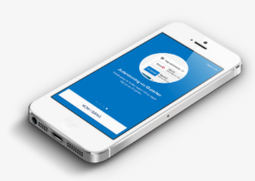
Hvilke endringer gjelder alle ansatte?
Hovedendring: Fra HR-portalen til SAP Selvbetjeningsportal og DFØ - App
Andre viktige endringer:
Navnet ditt i systemet hentes direkte fra Folkeregisteret
Etter 1.1 må du inn å registrere evt. barn under 12 år i selvbetjeningsportalen, dette må gjøres for å få tildelt kvote for fri ved barns sykdom
Alle som har endret personinformasjon og/eller bankkonto etter 5. oktober må innen 4. januar oppdatere dette
Innebygde lovkrav i lønnssystemet bidrar til økt kontroll og etterlevelse
Nye kostnadstedsnummer og delprosjektnummer ved bestilling av varer og tjenester
Nye godkjennere og roller (både personalgodkjenner og kostnadsgodkjenner)
På DFØ-appen finner du de mest brukte funksjonene, for eksempel:
sende inn reiseregning eller refusjon
registrere arbeidstid/prosjekttid
søke om ferie og fravær

Slide 14
Hva må alle ansatte gjøre før overgang?
Delta og gjennomfør opplæring for din rolle. Gjelder alle ansattgrupper. Intranettside for opplæring
Rydd opp i ufullstendige skjema i HR-portalen: Hvis du har skjema med status «under registrering» eller «retur registrering”, må du rydde så snart som mulig. Det som ikke er slettet eller overført når tilgangen til HR-portalen stenges, blir liggende igjen utilgjengelig for ansatte. Slik rydder du i HR-portalen
Hold fristene for timelister, reiseregninger, utlegg og lignende: Før hver lønnskjøring er det en frist for å sende inn skjema som har betydning for utbetalingen din. Nå som vi er på vei over i nytt system, er det ekstra viktig at du holder fristene for innsending. Lederen din må godkjenne innen sine frister for det. Se gjeldende datoer under knappen «frister» i HR-portalen.
Vær à jour med feriedager og fravær
Innen 15. november: Søk om å bruke eventuelt resterende feriedager for 2022 eller om å overføre dem til 2023. Se Ferie - for ansatte ved NTNU
Ble du syk i ferien? Husk å skaffe sykmelding fra lege og søke om utsettelse av feriedagene. Se Syk i ferien - Kunnskapsbasen - NTNU
Sjekk at fraværet ditt i Min Tid (HR-portalen) er riktig.
Hvis du er sykmeldt, bør du sende inn søknad om sykepenger fortløpende. Sørg for at ferie ført opp på søknaden din samsvarer nøyaktig med ferie oppført i HR-portalen.
Skal du ha foreldrepermisjon fra NTNU? Da er det viktig at du melder den inn via skjemaet «Meld inn foreldrepermisjon» i NTNU Hjelp så snart som mulig.

Slide 15
Hovedendringer for prosjektleder
Dagens systemer
Maconomy (timer)
ReseachPro (prosjektsøknad)
iAccess (prosjektrappport i Maconomy)
Systemer etter 01.01.23
Unit4 ERP
Søknadsmodulen/ Pre-award (i 2023)
SAP Selvbetjeningsportal (timeføring prosjekt)
Bevisst (økonomi)
Reiseregninger, refusjonskrav og søknad om ferie og fravær skal gjøres i SAP Selvbetjeningsportal eller DFØ App
Registrering av prosjekttid i SAP Selvbetjeningsportal eller DFØ App
Nye prosjekt- og delprosjektnummer. Delprosjekt man forholder seg.
I løpet av 2023:
Prosjektleder får tilgang til Bevisst gjennom Prosjektlederportal og kan selv følge med på egen prosjektportefølje i tillegg til prosjektøkonom.
Registrerer prosjekt i systemløsning allerede ved søknadsfase.

Slide 16
Hovedendringer for fagbrukere
Nye systemer – Ny og endret funksjonalitet
Nye og tydeligere roller med rollebeskrivelser
Standardiserte prosesser
Likt på tvers av BOTT – gir bedre mulighet kollegasamarbeid på tvers
Ev. tilpasninger eller nye ønsker krever felles forankring i BOTT
Tydeliggjøring av prosesseierskap- og ansvar

Slide 17
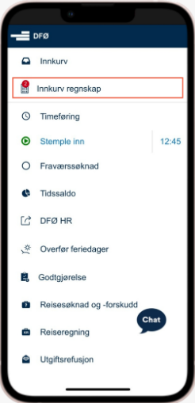
Hovedendringer for ledere
Grad av endringer vil variere ut i fra hvilke roller den enkelte er tildelt, men for de alle fleste vil endringene være knyttet til to forhold:
Ansattforholdet (felles for alle på NTNU) – Som ansatt på NTNU skal nå reiseregninger, ferie, permisjoner osv. håndteres gjennom SAP Selvbetjeningsløsning istedenfor HR-portalen
Som kostnadsgodkjenner og/eller personalgodkjenner: Vil få oppgaver til godkjenning i SAP og Unit4 ERP*
Oppgavene vil i stor grad være de samme som i dag, men i en ny løsning. Noen forhold å være oppmerksom på:
Oppgaver som du må gjøre havner i din oppgaveliste. Du får varsel hver dag, men oppgavelisten må sjekkes regelmessig. Oppgaver kan også godkjennes i DFØ-app.
Innebygde lovkrav i lønnssystemet bidrar til økt kontroll og etterlevelse:
EKS: Ny løsning for tilsetting og arbeidskontrakt (ToA) som krever at kontrakt må være på plass FØR arbeid kan påstartes.

Slide 18
Noen viktige datoer for meg som leder
Så snart du kan:
Hold Tjenestesenteret for lønn og HR oppdatert om endringer som kommer i ansettelsesforhold fremover (via NTNU Hjelp)
Godkjenn fravær, søknad om sykepenger og lignende kontinuerlig
27. Desember
22. Desember
Siste frist for godkjenning av fakturaer i Basware IP
15. Desember
Siste frist for godkjenning av utenlandske fakturaer
5. Desember
Tre ulike frister:
Godkjenne reiseregninger o.l. som skal utbetales i 2022
Rydde i ferie- og fleksitid
Godkjenningsfrist for bestillinger i Basware
28. November
Godkjenne timelister, overtid o.l. som har betydning for hovedlønnen i desember
Gi beskjed om ansatte som slutter i løpet av 2022.
Til Tjenestesenteret for lønn og HR, via NTNU Hjelp
Dette er viktig på grunn av sluttoppgjøret
Notes:
Så snart du kan: Gi beskjed til tjenestesenteret for lønn og HR via NTNU Hjelp om du vet av endringer som kommer i ansettelsesforhold framover: sluttdatoer, økning/reduksjon i stilling, nyansettelser og lignende.
Så snart du kan: Godkjenn fravær, søknad om sykepenger og lignende kontinuerlig.
Innen 28.11 (helst før): Gi beskjed om ansatte som slutter i løpet av 2022 til tjenestesenteret for lønn og HR via NTNU Hjelp. Det er viktig pga sluttoppgjøret.
Innen 5.12: Godkjenne timelister, overtid o.l. som har betydning for hovedlønna i desember.
Innen 15.12: Godkjenne reiseregninger etc. som skal utbetales i 2022.
Innen 15.12: Rydde i ferie- og fleksitid
15. desember: Godkjenningsfrist for bestillinger i Basware.
Innen 22. desember kl. 12.00: Siste frist for godkjenning av utenlandske fakturaer.
Innen 27. desember kl. 10.00: Siste frist for godkjenning av fakturaer i Basware IP.

Slide 19
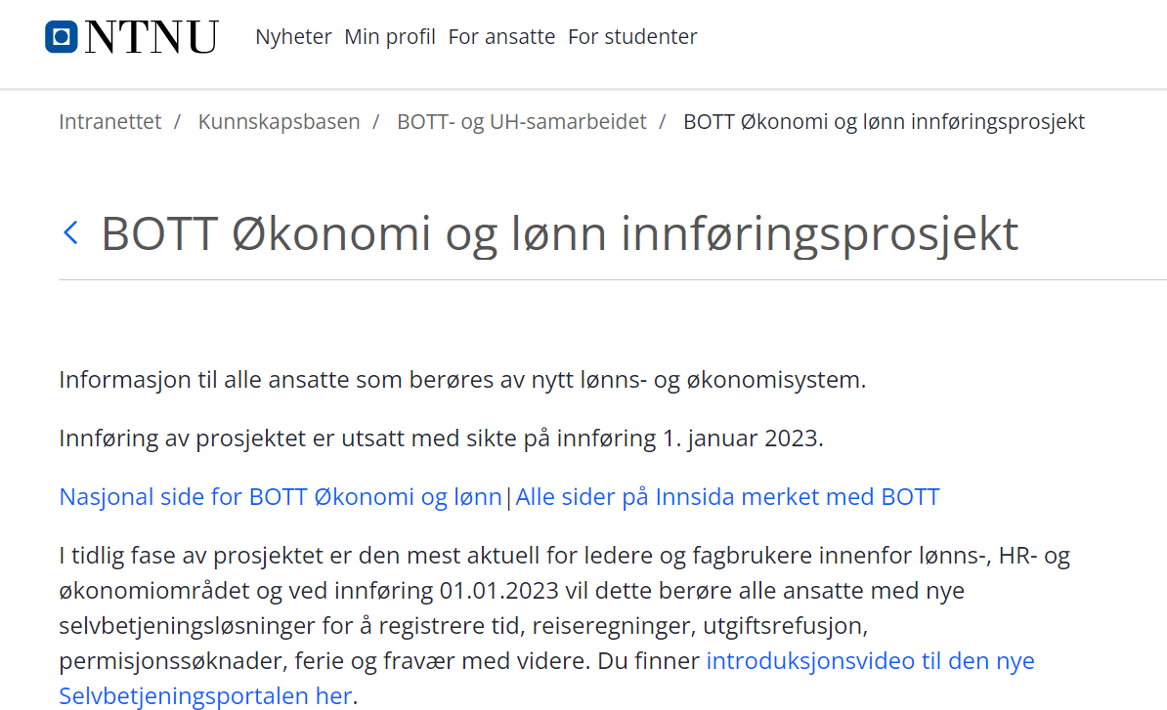
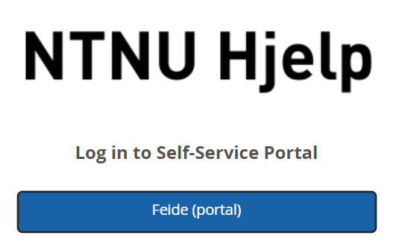
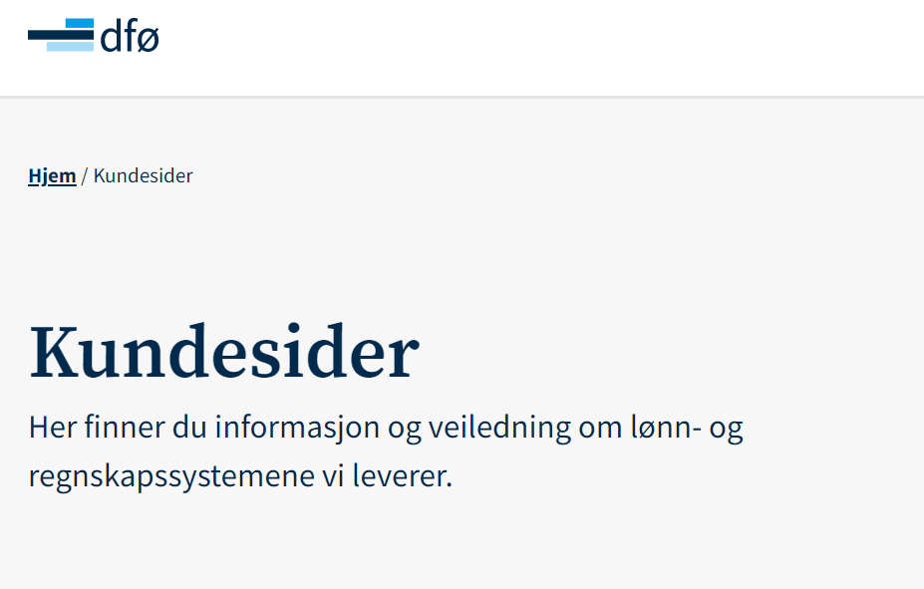
Struktur for brukerstøtte
0. Linje - Selvbetjening
1. Linje – Lokal brukerstøtte (nivå 2/3)
Faggruppenettverk
Lokale prosessrådgivere
Teamskanal for samarbeid og avklaringer
Innsida - BOTT Innføring
Informasjon om roller, prosjekter og Q&A
Informasjon om opplæring
2. Linje Sentral brukerstøtte
Teamsrom betjent av fagressurser*
Prosessrådgivernettverk
Prosessansvarlige
NTNU nettverk av prosessrådgivere
DFØ – Kundesider: Selvbetjeningsportal og Unit4 ERP
Hjelp og veiledninger til hvordan du bruker systemene
Betjent e-post og/eller telefon**
Teamskanaler for fagbrukere***
3.Linje – Sentral fagstøtte
BOTT-samarbeidet.no
Rutiner, brukerveiledning, systemvideoer
Økonomiavdelingen
IT (tilgangsstyring)
Virksomhetsstyring (BEVISST, PBO)
Tjenestesenteret (HR og Lønn)
TEAMS – innføringsprosjekt / lokalt
Rutiner, brukerveiledning, systemvideoer
4.Linje – Eskalering fra NTNU
BOTT Forvaltning: Nasjonale forbedringsteam
*PT: Gjelder for btb og prosjektøkonomi
**Pt: Kun for spørsmål til tjenestesenteret og IT
*** Pt: For BEVISST

Slide 20
Hvor forventer vi størst "trykk" 02. januar?
Tore/ Merete?
Tilganger
Prosesser og roller
BtB-løsning
"Hvor skal jeg"?
Notes:
Noe om gradvis tilgang? Og evt. behov for tålmodighet - nye systemer for de som skal drive brukerstøtte også

Slide 21
Hva får vi 01.01.2023?
Tor
BOTT ØL gir oss 01.01.23 (blant annet):
Hva jobber vi videre med i 2023:
Testede og fungerende løsninger innen lønns og økonomiområdet (Unit4 og SAP)
Bedre selvbetjeningsløsninger
En ny økonomimodell med flere muligheter
Nye muligheter i løsningene
Sikker drift i overgang
Gode planer for inn- og utfasing
Prosesser, systemer og roller som henger sammen på tvers av BOTT
En god rigg rundt byttetidspunktet med brukerstøtte og beredskap
Permanent løsning for historiske data
Modul for EVU
Ombygginger i BEVISST Plan, Bemanningsplan og BEVISST HR Innsikt samt lansere ny prosjektlederportal i BEVISST Innsikt
Fokus på "behov" i BtB
Ev. utvikling av enkelte integrasjoner
Innsikt i HR-data
Ta i bruk PreAward
Og husk at BOTT-samarbeidet gir oss "kontinuerlig forbedring"! Løsningene vil bli litt og litt betre!

Slide 22
Fokus på opplæring

Slide 23
Notes:
Dagsferskt bilde – kurs for prosjektøkonomer. Tykkekurs med tilgang til nytt system, jobbe med virkelige prosjektbudsjetter
Omfanget: Vi har over ca. 115 kursaktiviteter i vår kalender pluss at det er mange lokale opplæringsaktiviteter, både i fellesadm. og på fakultet/institutt
Ca. 1200 fagbrukere skal på kurs, mange på flere kurs. Utenom ledere og alle ansatte…

Slide 24
Generelt om opplæring
Hvilken opplæring ansatte skal gjennomføre vil avhenge av hvorvidt man i tillegg til å ha et ordinært ansattforhold også har en lederrolle eller er tildelt fagroller (administrative roller innenfor lønn- og økonomiprosesser).
Alle ansatte (vitenskapelige og teknisk/ administrative)
Ansatte med roller i lønn- og økonomiprosesser (fagbrukere)
Egenlæring (roller, rutiner og prosess) – BOTT E-læring (canvas-kurs)
Ledere (med personal- og/eller øk.ansvar)
Egenlæring (roller, rutiner og prosess) – BOTT E-læring (canvas-kurs)
DFØ E-læring - systemopplæring
Informasjonsmøter
Innsida - DFØ brukerveiledninger og informasjonsvideoer
NTNU kurs
DFØ Systemopplæring (digitale kurs/trykkekurs/e-læringkurs)
Informasjonsmøter
DFØ systemopplæring – E-læring om godkjennerroller
Husk: Intranettside for opplæring

Slide 25
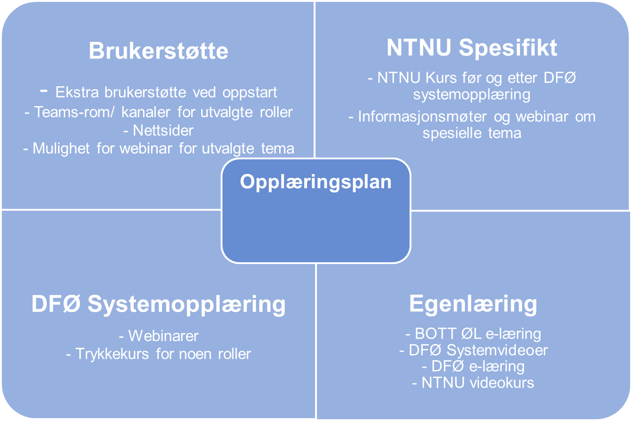
Om opplæring for vitenskapelig og teknisk-/administrativt ansatte
Hvor omfattende opplæringen vil være vil avhenge av hvorvidt man er en vitenskapelig ansatt med eller uten andre fagroller, dvs. ansvar innenfor eksempelvis budsjett, personal eller prosjekt.
Vitenskapelig ansatt UTEN administrative roller*
Vitenskapelig ansatt MED administrative roller*
Opplæring vil da bestå av hovedsakelig tre hovedpunkter:
Følger et rollebasert opplæringsløp basert på den eller de rollene den ansatte skal utøve. Hvor omfattende opplæringen er, vil variere ut i fra omfanget av rollen(e) man er tildelt.
Informasjonsmøter om endringer og rollen – nov/des
DFØ E-læring: Systemopplæring om selvbetjeningsløsningen (hvordan du jobber i systemet)
DFØ brukerveiledninger og informasjonsvideoer for hvordan man bruker løsningen
Informasjonsmøte / BOTT ØL Kafè – 3.januar kl. 13.30-15
*BOTT-roller, lederoller, prosjektlederroller
Struktur for opplæringsplan. Se fullstendig oversikt per rolle på prosjektets intranettside for opplæring

Slide 26
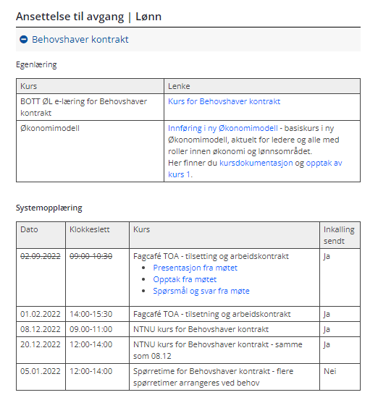
Informasjon om opplæring
Eksempel fra Innsida:
Rolleinnhehavere får kalenderinnkalling i Outlook
Informasjonsmøter for store grupper slik som alle ansatte og ledere kalles inn via Innføringsledere
BOTT ØL Opplæringssider (Innsida) oppdateres fortløpende

Slide 27
Spørsmål og svar

Slide 28
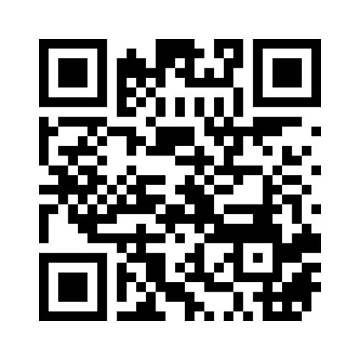
Gjennomføres på "menti.com"
Gå til menti.com og bruk koden 1780 5976
Bruk QR-koden
Bruk linken i chatten https://www.menti.com/alifz4md7otv

Slide 29
Takk for no

Slide 30
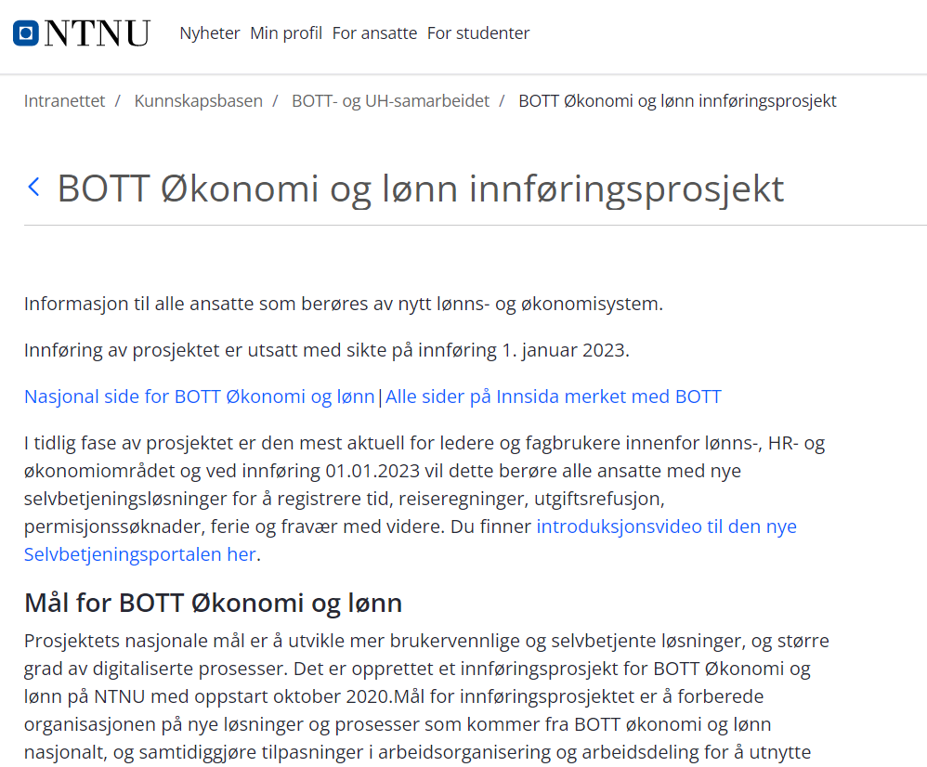
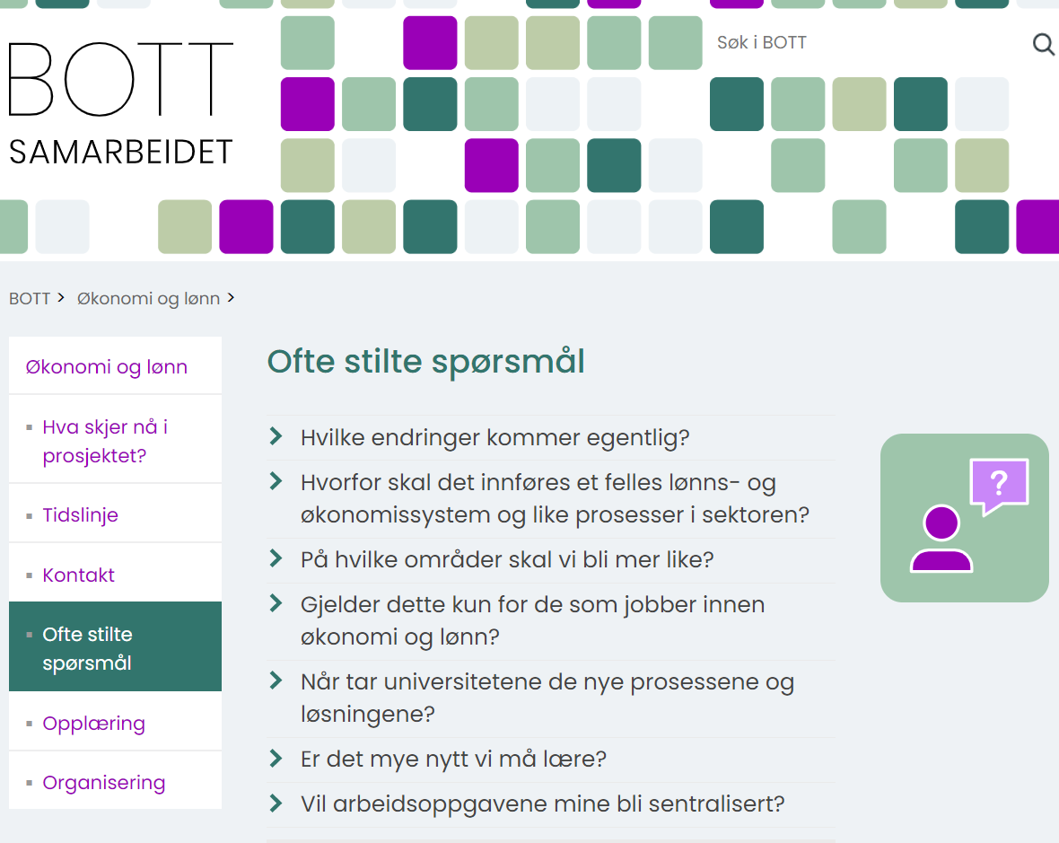
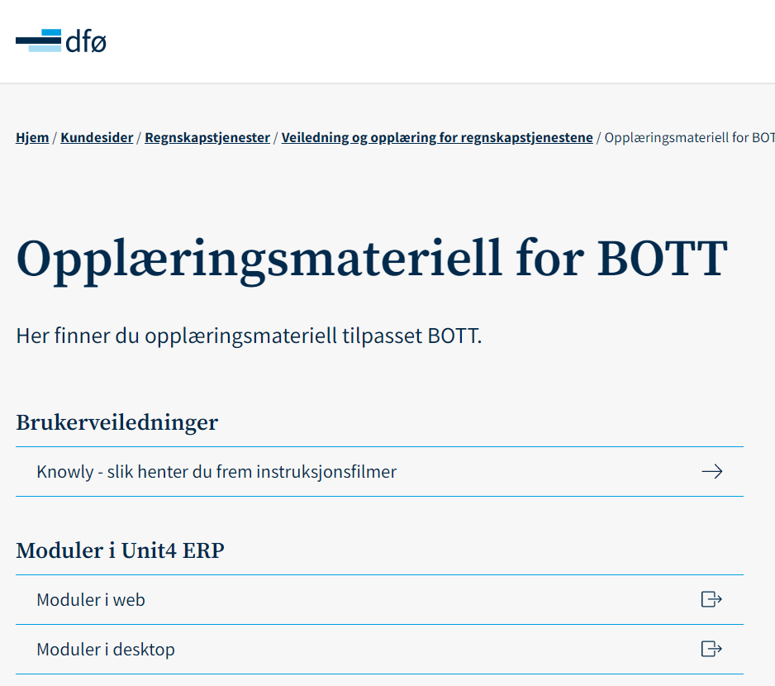
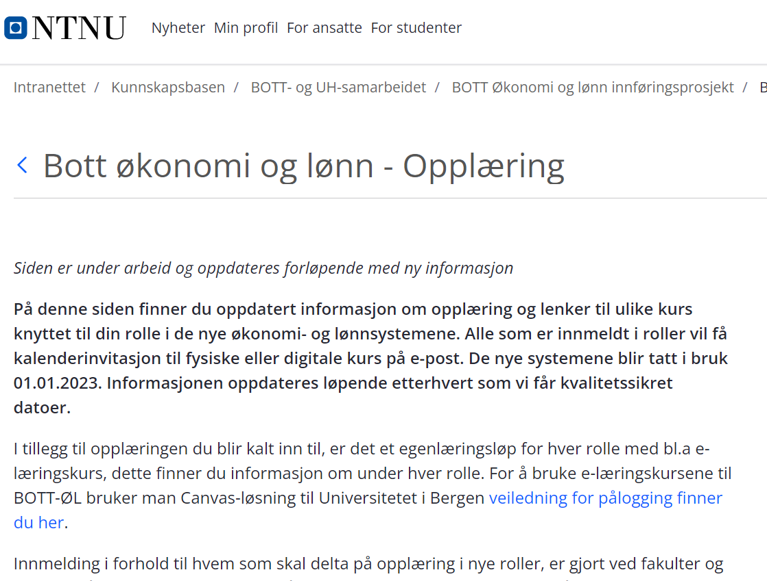
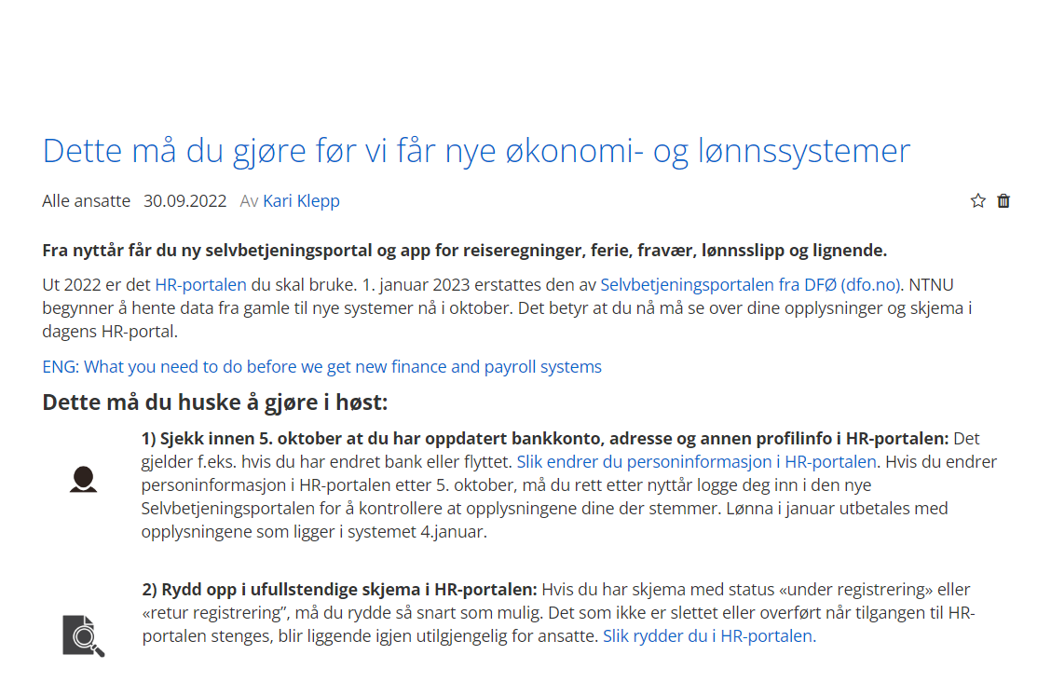
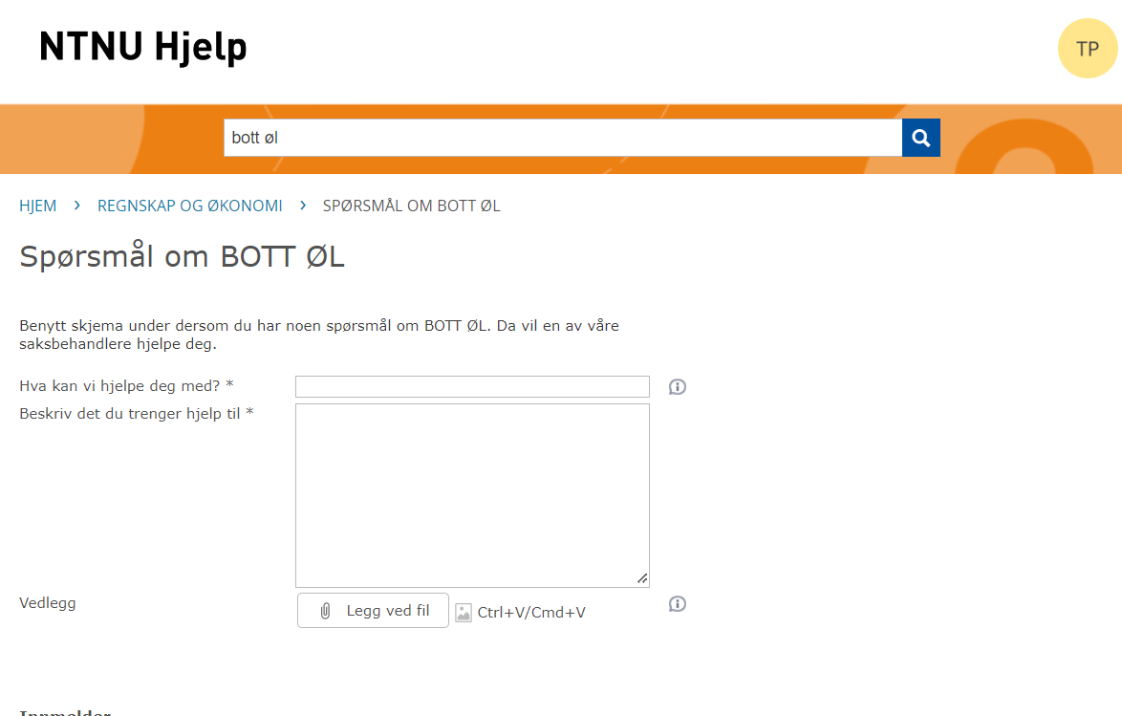
Hvor finner jeg mer om prosjektet?
Intranett side BOTT ØL
Bott-samarbeidet.no
DFØs opplæringssider
Intranett side opplæring
NTNU Hjelp
Innsida
Notes:
Christina

